Slide 1
SRMS 사용자 매뉴얼
시스템관리자 (SYS_ADMIN)
시스템 유지보수 요청 관리 시스템
2026-11-12 기준 · 화면은 데모 데이터
원본: docs/사용자매뉴얼.md (이 PPT 는 tools/make_manual_ppt.py 로 생성)
Notes:
롤별 사용자 매뉴얼. 한 사람이 여러 롤을 가지면 해당 롤의 자료를 모두 보세요.

Slide 2
이 자료의 구성과 초기 설정 순서
시작
시스템관리자(SYS_ADMIN) — 사용자·롤·공통코드·서비스·프로세스·메일 설정을 관리합니다. 모든 설정은 내 회사 안에서만 적용됩니다.
처음 설치한 직후 설정 순서: 부서 → 사용자 → 서비스 → (필요 시) 공통코드/프로세스 → 서비스×타입 매핑 → 메일 확인
구성: 공통 3장 → 부서 → 사용자 → 롤/권한 → 공통코드 → 서비스 → 프로세스(버전·단계) → 매핑 → 메일 → 작업일지·분할 설정 → 운영 점검 → FAQ
현장 설치 순서는 docs/신규회사설치가이드.md, 서버 운영은 docs/설치운영가이드.md 를 참고합니다.
SRMS 사용자 매뉴얼 · 시스템관리자 · 2026-11-12 기준 · 화면은 데모 데이터
2
Notes:
사용자매뉴얼 §5

Slide 3
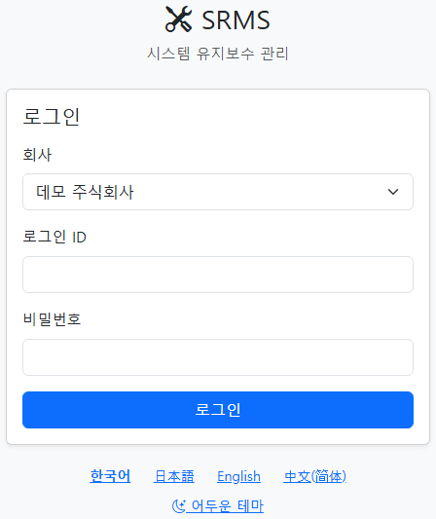
공통 ① 로그인과 기본 화면
공통
접속 주소를 열고 회사 · 로그인 ID · 비밀번호를 입력해 로그인합니다.
단일 회사 서버에서는 회사 선택이 없고, 사내 SSO 가 연결된 서버에는 사내 SSO 로그인 버튼이 있습니다.
비밀번호를 5회 틀리면 15분간 잠깁니다. 잠시 뒤 다시 시도하거나 관리자에게 재설정을 요청하세요(재설정하면 바로 로그인 가능).
30분(기본) 동안 사용하지 않으면 자동 로그아웃됩니다. 다시 로그인하세요.
오른쪽 위: 어두운/밝은 테마, 언어(한국어·日本語·English·中文), 내 이름 메뉴(내 정보·로그아웃). 테마는 계정에 저장됩니다.
비밀번호 정책: 8자 이상, 영문+숫자 포함, 로그인 ID 와 같으면 안 됩니다.
로그인 화면
내 화면의 상단 메뉴 (홈 · 요청 등록 · 요청 목록 · 처리함 · 작업일지 · 리포트 · 관리) — 권한에 따라 메뉴가 다르게 보입니다
사람이 입력한 제목·본문·의견은 언어를 바꿔도 번역되지 않고 그대로 보입니다. 메일은 내가 선택한 언어로 옵니다.
SRMS 사용자 매뉴얼 · 시스템관리자 · 2026-11-12 기준 · 화면은 데모 데이터
3
Notes:
사용자매뉴얼 §1.1~1.3

Slide 4
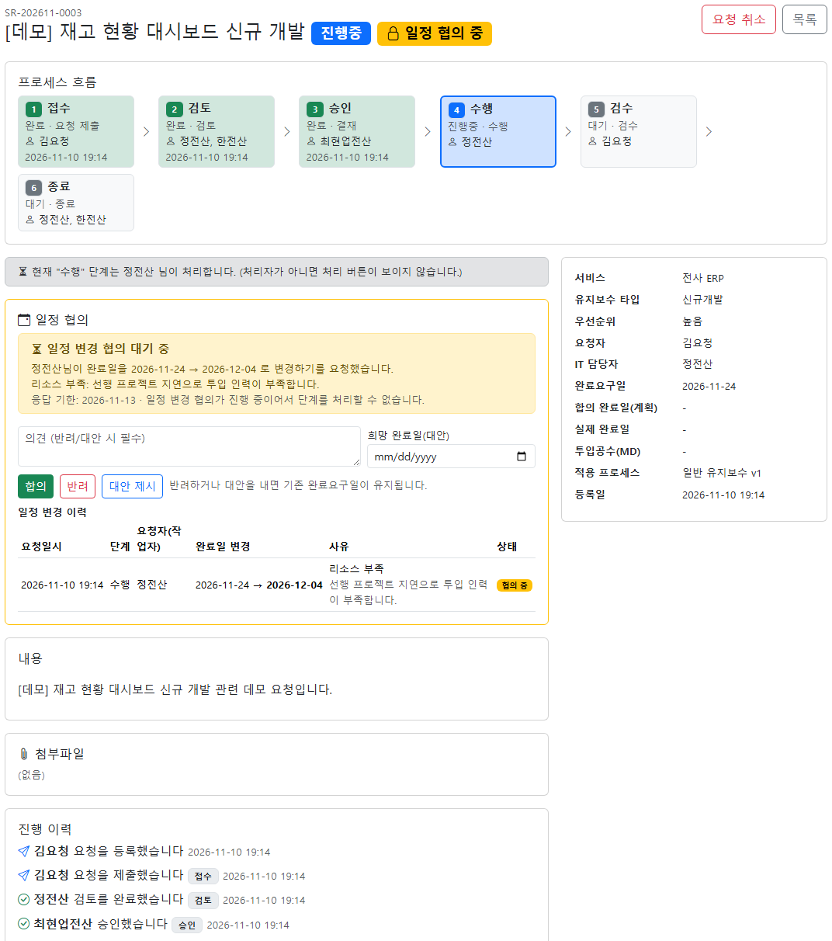
공통 ② 요청의 상태와 상세 화면
공통
상태 · 배지 | 의미
임시저장 | 작성 중(제출 전), 요청자만 볼 수 있음
진행중 | 제출되어 프로세스 단계를 따라 처리 중
보완요청 | 반려됨 → 요청자가 고쳐 다시 제출
완료 / 취소 | 마지막 단계까지 끝남 / 요청자가 취소
지연 | 완료요구일을 넘긴 진행 건
일정 협의 중 | 협의가 끝날 때까지 단계 처리 중단
작업일지 · 분할 | 전산팀이 사후 기록한 건 · SR 분할로 나뉼 건
1
2
4
3
① 프로세스 흐름: 단계·처리자·기한 (초록=완료, 파랑=진행중)
② 처리 안내: 내가 처리자가 아니면 "○○ 님이 처리합니다" 안내만 표시
③ 일정 협의 · ④ 요약(완료요구일, 합의 완료일(계획))
⑤ 내용·첨부 · ⑥ 진행 이력(결재·반려·일정 변경·댓글)
요청의 프로세스는 제출 시점의 버전으로 고정됩니다.
5
6
SRMS 사용자 매뉴얼 · 시스템관리자 · 2026-11-12 기준 · 화면은 데모 데이터
4
Notes:
사용자매뉴얼 §1.4~1.5

Slide 5
공통 ③ 메일 알림 규칙
공통
상황 | 메일을 받는 사람
내 차례가 된 단계(제출, 이전 단계 승인) | 해당 단계의 처리자
반려 또는 보완요청 | 다시 처리해야 하는 사람(이전 단계 처리자 또는 요청자)
일정 변경 요청 | 요청자(합의 여부 회신)
일정 변경 반려/대안 제시 | 요청한 작업자
SR 분할 | 요청자(분할 안내), 새 SR 현재 단계 처리자
기한 임박/초과 | 아직 처리하지 않은 현재 단계 처리자
참조자가 설정된 단계 | 참조자(관리자가 설정한 경우, 처리 버튼 없는 안내 메일)
메일은 내가 무언가를 해야 할 때만 옵니다. 진행 결과가 궁금하면 화면(홈, 요청 상세)에서 확인하세요.
내가 직접 한 처리, 일정 변경 합의, 작업일지 등록에는 메일이 가지 않습니다.
기한 독촉은 단계의 표준 기한이 다가오거나(기본 1영업일 전) 지난 단계에 대해 주기 작업이 보내며, 같은 건은 중복 발송하지 않고 일정 협의 중인 요청은 제외합니다.
SRMS 사용자 매뉴얼 · 시스템관리자 · 2026-11-12 기준 · 화면은 데모 데이터
5
Notes:
사용자매뉴얼 §1.6

Slide 6
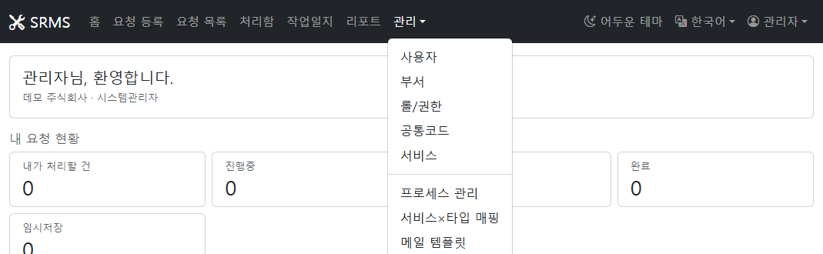
관리 메뉴
관리
상단 「관리」 메뉴: 사용자 · 부서 · 롤/권한 · 공통코드 · 서비스 · 프로세스 관리 · 서비스×타입 매핑 · 메일 템플릿 · 메일 발송 이력
관리 화면은 권한이 없으면 「403」(접근 권한 없음)입니다. 프로세스·메일 설정은 「프로세스 마스터 수정」 권한(기본: 시스템관리자)이 필요합니다.
한 화면에서 바꾼 설정은 신규 접수 건부터 적용되는 것이 많습니다(프로세스·매핑). 진행 중인 요청은 영향을 받지 않습니다.
SRMS 사용자 매뉴얼 · 시스템관리자 · 2026-11-12 기준 · 화면은 데모 데이터
6
Notes:
사용자매뉴얼 §5

Slide 7
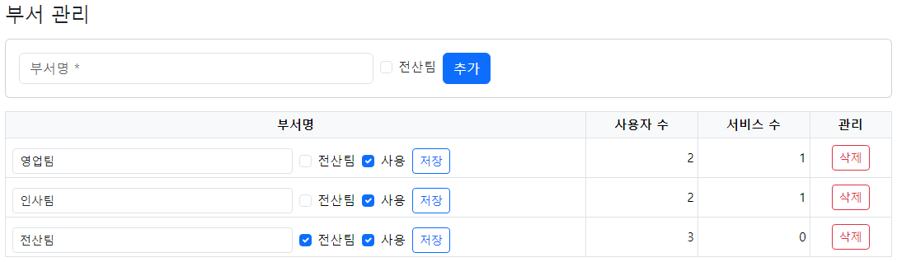
부서
사용자·조직
「관리 > 부서」: 부서명, 전산팀 여부, 사용 여부를 관리합니다. 새 회사의 기본 「전산팀」 부서가 IT 담당 부서입니다.
프로세스의 처리자 판정은 부서가 아니라 롤로 합니다(부서는 주관부서·조회 범위에 사용).
사용자나 서비스가 연결된 부서는 삭제할 수 없습니다 → 「사용」 체크를 해제하세요.
SRMS 사용자 매뉴얼 · 시스템관리자 · 2026-11-12 기준 · 화면은 데모 데이터
7
Notes:
사용자매뉴얼 §5.1

Slide 8
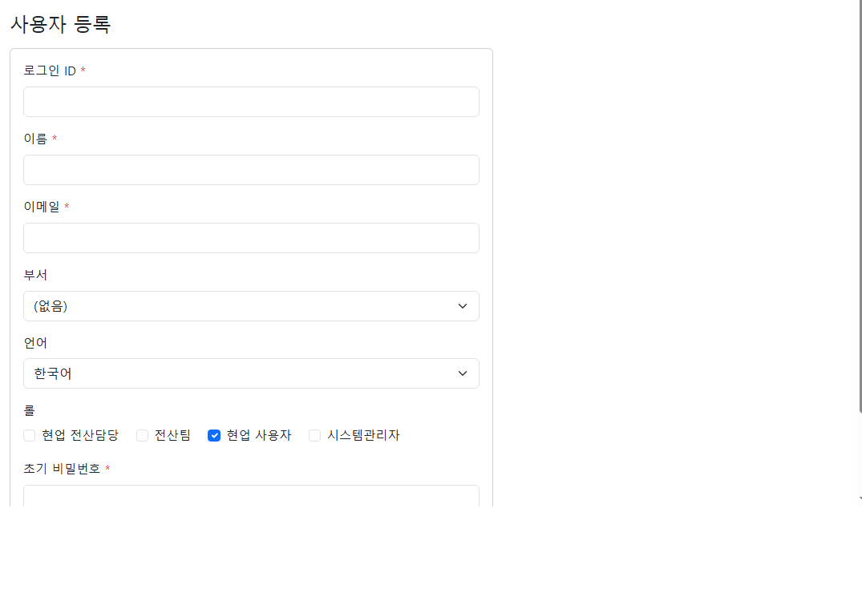
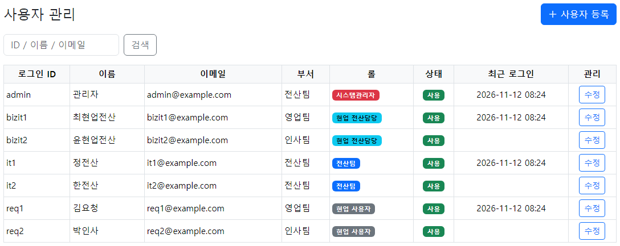
사용자 등록
사용자·조직
「관리 > 사용자」: ID·이름·이메일로 검색, 「사용자 등록」으로 새로 만듭니다.
입력: 로그인 ID(영문/숫자/「._@-」 2~64자) · 이름 · 이메일 · 부서 · 롤(복수 선택) · 언어 · 초기 비밀번호(8자 이상, 영문+숫자, ID 와 달라야 함)
롤 부여 기준: 요청하는 사람=현업 사용자, 현업 부서의 IT 담당(승인)=현업 전산담당(부서 지정 필수), 전산팀원=전산팀, 설정 담당=시스템관리자
사용자 목록
사용자 등록
SRMS 사용자 매뉴얼 · 시스템관리자 · 2026-11-12 기준 · 화면은 데모 데이터
8
Notes:
사용자매뉴얼 §5.2

Slide 9
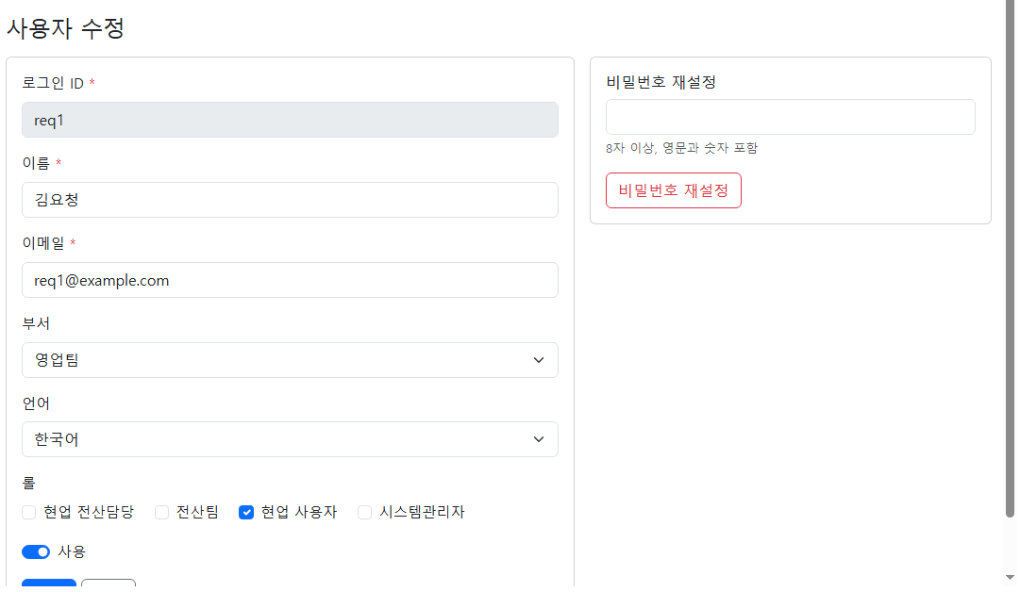
사용자 수정과 안전장치
사용자·조직
수정 화면에서 이름·이메일·부서·롤·언어·사용 여부를 바꾸고 「비밀번호 재설정」을 합니다. 로그인 ID 는 등록 후 바꿀 수 없습니다.
비활성(미사용) 사용자는 로그인할 수 없고 처리자가 되지 못합니다. 퇴사자는 삭제하지 말고 「미사용」으로 바꾸세요(이력 보존).
자신의 시스템관리자 권한은 해제·비활성화할 수 없고, 마지막 시스템관리자도 해제·비활성화할 수 없습니다.
비밀번호를 재설정하면 5회 실패로 잠긴 계정도 바로 로그인할 수 있습니다.
SRMS 사용자 매뉴얼 · 시스템관리자 · 2026-11-12 기준 · 화면은 데모 데이터
9
Notes:
사용자매뉴얼 §5.2

Slide 10
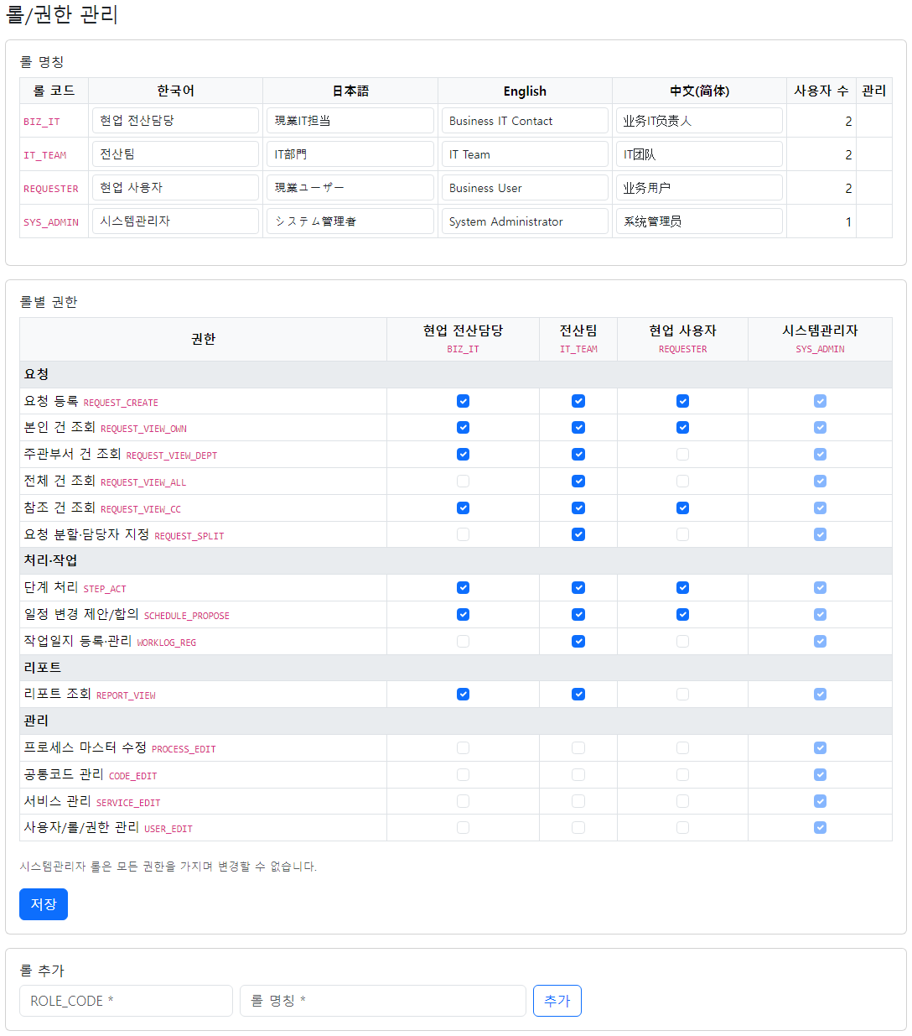
롤/권한
권한
롤 이름(언어별)과 롤별 권한 표(체크)를 편집합니다. 권한은 요청/처리·작업/리포트/관리 그룹으로 묶여 보이고 열 제목이 고정됩니다. 시스템관리자 롤은 모든 권한을 가지며 바꿀 수 없습니다.
「롤 추가」로 회사 전용 롤을 만들 수 있습니다(코드는 영문 대문자/숫자/「_」 2~30자). 기본 4개 롤과 사용자가 있는 롤은 삭제할 수 없습니다.
권한: 요청 등록·본인/주관부서/전체/참조 조회·단계 처리·일정 변경·리포트·프로세스·공통코드·서비스·사용자 관리, 작업일지 등록·관리, 요청 분할·담당자 지정
권한 해제는 바로 적용됩니다(예: 분할 권한 해제 → 「SR 분할」 카드·「IT 담당자」 지정 사라짐).
SRMS 사용자 매뉴얼 · 시스템관리자 · 2026-11-12 기준 · 화면은 데모 데이터
10
Notes:
사용자매뉴얼 §5.3

Slide 11
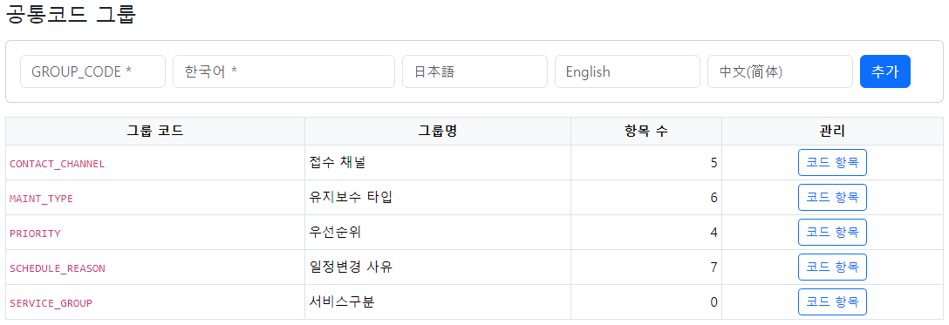
공통코드
마스터
「관리 > 공통코드」: 코드 그룹별로 코드를 추가/수정(이름·정렬·사용 여부). 기본 그룹: 유지보수 타입(MAINT_TYPE), 우선순위, 일정변경 사유, 서비스구분
이름은 언어별로 입력할 수 있고 비우면 한국어 이름이 표시됩니다. 새 코드의 정렬 기본값은 마지막 정렬값+1 입니다.
유지보수 타입을 새로 추가하면 반드시 「서비스×타입 매핑」에서 프로세스를 연결하세요. 연결이 없으면 그 타입으로 요청을 등록할 수 없습니다.
SRMS 사용자 매뉴얼 · 시스템관리자 · 2026-11-12 기준 · 화면은 데모 데이터
11
Notes:
사용자매뉴얼 §5.4

Slide 12
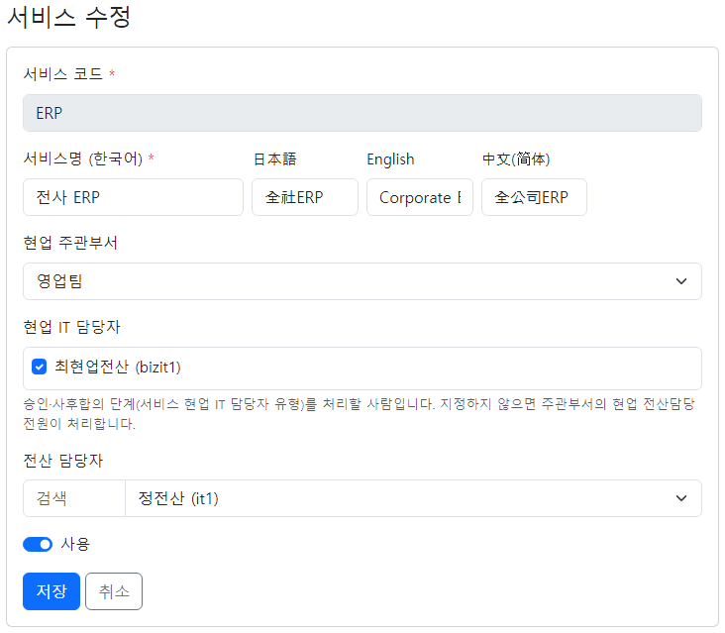
서비스
마스터
「관리 > 서비스」: 서비스 코드(영문/숫자/「_-」 2~30자) · 서비스명(언어별) · 현업 주관부서 · 현업 IT 담당자 · 전산 담당자 · 사용 여부
주관부서: 주관부서 조회·리포트 범위와 현업 IT 담당자 후보(그 부서의 현업 전산담당)를 정합니다. 부서를 바꾸면 다른 부서 지정자는 해제됩니다.
현업 IT 담당자: 후보 중 체크(여러 명 가능). 승인·사후합의 단계의 처리자이며, 지정이 없거나 지정자가 모두 자격을 잃으면 주관부서의 현업 전산담당 전원이 처리합니다. 목록의 「미지정」·「지정자 확인 필요」 표시로 점검합니다.
전산 담당자: 수행 단계의 처리자이며 담당자별 부하·리포트의 기준입니다.
사용을 해제하면 요청 등록 화면에서 선택할 수 없습니다. 전산 담당자 선택 목록은 부서별 묶음과 검색 칸을 제공합니다.
SRMS 사용자 매뉴얼 · 시스템관리자 · 2026-11-12 기준 · 화면은 데모 데이터
12
Notes:
사용자매뉴얼 §5.5

Slide 13
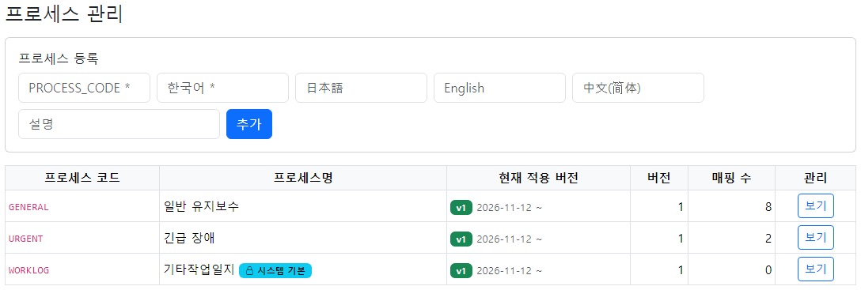
프로세스 관리 ① 구조와 버전 규칙
프로세스
프로세스는 마스터 → 버전 → 단계 구조입니다. 기본: 「일반 유지보수」(6단계), 「긴급 장애」(5단계), 그리고 작업일지용 시스템 기본 「기타작업일지」(2단계, 버전·단계 변경·삭제 불가)
활성/종료 버전은 수정할 수 없습니다. 「새 버전 만들기」(복제)로 초안을 만들어 편집한 뒤 「활성화」합니다.
활성화하면 신규 접수 건부터 새 버전을 따르고, 진행 중인 건은 접수 시점의 버전대로 끝까지 진행됩니다(이전 실적 보존).
유효기간이 겹치는 활성 버전은 둘 수 없습니다. 종료일 없는 새 버전을 활성화하면 앞선 버전은 시작일 전날로 자동 종료됩니다.
사용 이력이 있는 버전, 서비스×타입에 매핑된 프로세스는 삭제할 수 없습니다.
SRMS 사용자 매뉴얼 · 시스템관리자 · 2026-11-12 기준 · 화면은 데모 데이터
13
Notes:
사용자매뉴얼 §5.6

Slide 14
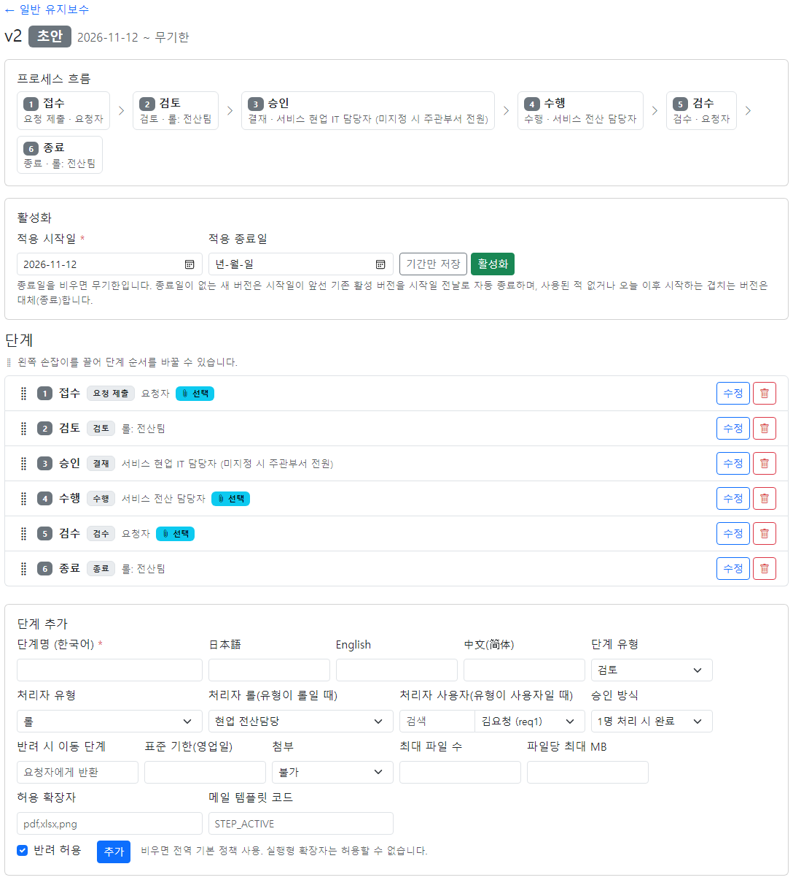
프로세스 관리 ② 초안 버전에서 단계 편집
프로세스
초안 버전 화면에서 단계를 추가·수정·삭제하고 왼쪽 손잡이를 드래그해 순서를 바꿉니다.
처리자 사용자·참조자 사용자 선택은 부서별로 묶여 보이고, 입력칸에 이름·ID·부서 일부를 넣으면 해당 사용자만 남습니다.
활성화 검증: 단계 2개 이상, 첫 단계=요청 제출, 마지막 단계=종료, 모든 단계의 처리자 유효, 반려 이동 단계가 앞선 단계, 유효기간 겹침 없음. 문제는 항목별로 표시됩니다.
참조자는 처리 의무 없이 읽기 전용으로 보며 메일 옵션(없음/단계 시작/완료/모두)을 정할 수 있습니다. 처리자와 같은 사람이면 처리자 메일 1통만 갑니다.
SRMS 사용자 매뉴얼 · 시스템관리자 · 2026-11-12 기준 · 화면은 데모 데이터
14
Notes:
사용자매뉴얼 §5.6

Slide 15
단계 편집 항목
프로세스
항목 | 설명
단계명(언어별) | 화면에 보이는 이름
단계 유형 | 요청 제출 / 검토 / 합의 / 결재 / 수행 / 검수 / 종료 (첫 단계=요청 제출, 마지막=종료)
처리자 유형 | 롤 / 지정 사용자 / 요청자 / 서비스 전산 담당자 / 서비스 현업 IT 담당자 / 서비스 현업 주관부서
승인 방식 | 「1명 처리 시 완료」 / 「전원 처리 시 완료」
반려 허용·이동 단계 | 반려 시 돌아갈 앞선 단계(비우면 요청자에게 반환)
표준 기한(영업일) | 단계 시작 후 처리 기한. 임박·초과 독촉에 사용
메일 템플릿 코드 | 이 단계 처리 요청 메일에 쓸 템플릿(비우면 기본 「STEP_ACTIVE」)
첨부 | 불가 / 선택 / 필수, 최대 파일 수, 파일당 최대 MB, 허용 확장자(실행형 확장자 불가)
첨부 「필수」는 요청이 접수된 시점의 버전에 적용됩니다. 이전 버전에서 시작한 요청에는 새 설정이 적용되지 않습니다.
SRMS 사용자 매뉴얼 · 시스템관리자 · 2026-11-12 기준 · 화면은 데모 데이터
15
Notes:
사용자매뉴얼 §5.6 단계 편집

Slide 16
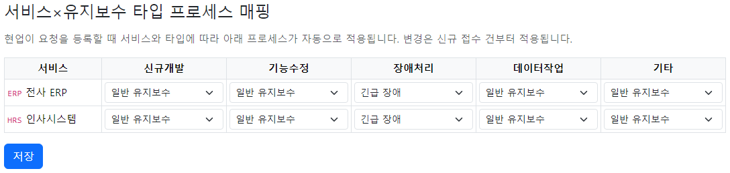
서비스 × 타입 매핑
프로세스
서비스(행)와 유지보수 타입(열) 표에서 칸마다 적용할 프로세스를 선택해 저장합니다.
빈 칸은 매핑 없음 → 그 조합으로는 요청을 등록할 수 없습니다(「매핑된 프로세스가 없습니다」).
변경은 신규 접수 건부터 적용됩니다. 예: 모든 서비스의 「장애처리」=「긴급 장애」, 나머지=「일반 유지보수」
작업일지 전용 「기타작업」 타입과 프로세스는 이 표에 나오지 않습니다.
SRMS 사용자 매뉴얼 · 시스템관리자 · 2026-11-12 기준 · 화면은 데모 데이터
16
Notes:
사용자매뉴얼 §5.7

Slide 17
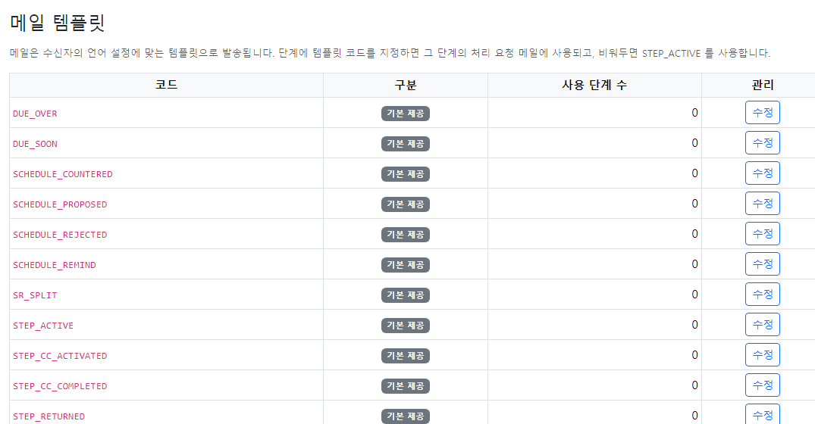
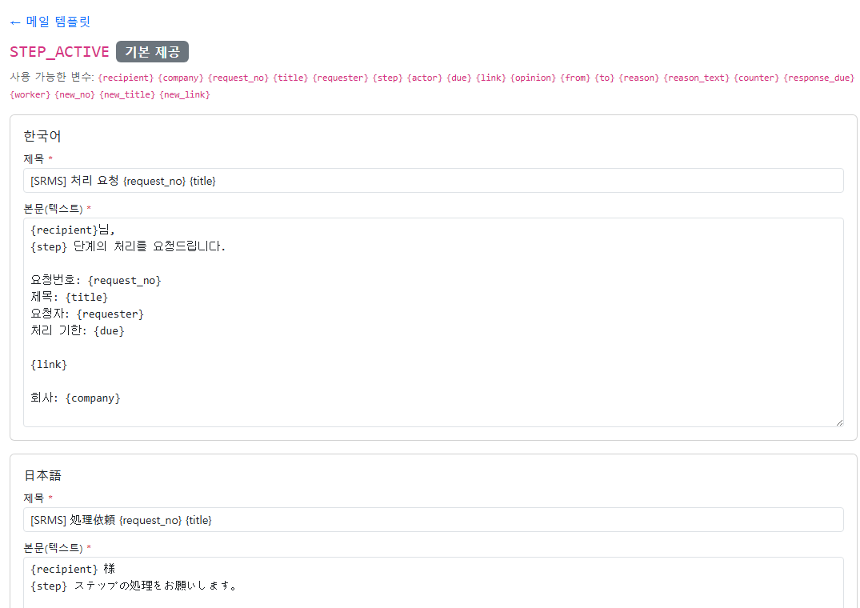
메일 템플릿
메일
「관리 > 메일 템플릿」: 처리 요청, 반려/보완, 참조 안내, 일정 변경 제안/반려/대안, 기한 임박/초과, 일정 회신 독촉, SR 분할 안내(「SR_SPLIT」) 를 언어별 제목·본문(텍스트)으로 편집합니다.
본문에 「{request_no}」 「{title}」 「{step}」 「{link}」 같은 변수를 쓸 수 있습니다. 메일은 받는 사람의 언어 설정에 맞는 템플릿으로 갑니다.
모든 언어의 제목·본문을 비워서는 저장할 수 없고, 「기본값으로 되돌리기」로 복원합니다. 사용자 정의 템플릿은 추가·삭제할 수 있으나 단계에서 쓰는 템플릿은 삭제할 수 없습니다.
템플릿 목록
언어별 제목·본문 편집
SRMS 사용자 매뉴얼 · 시스템관리자 · 2026-11-12 기준 · 화면은 데모 데이터
17
Notes:
사용자매뉴얼 §5.8

Slide 18
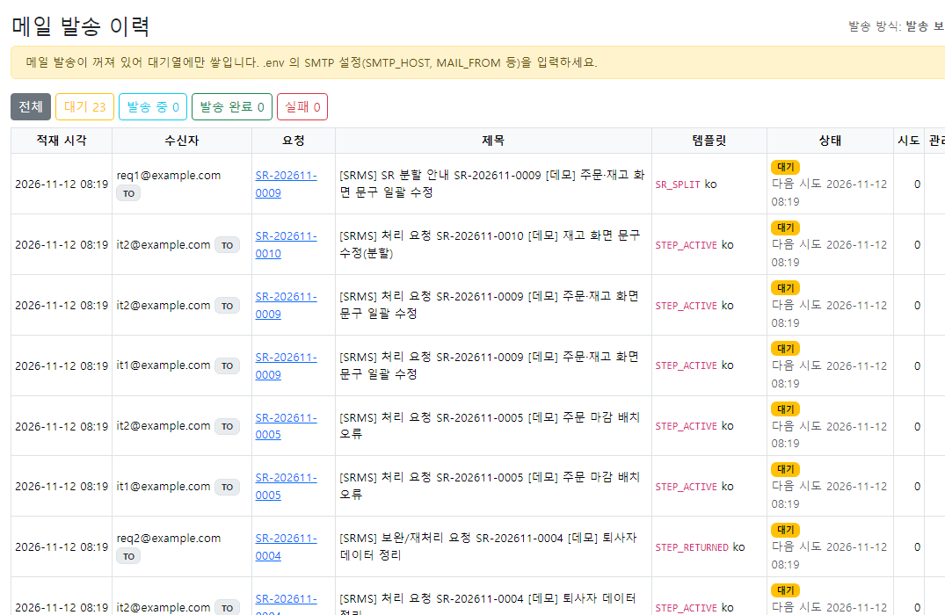
메일 발송 이력
메일
대기/발송 중/발송 완료/실패 상태, 시도 횟수, 다음 시도 시각, 오류 내용을 봅니다. 상단에 발송 방식(SMTP / 파일 저장(개발용) / 발송 보류)이 표시됩니다.
「발송 보류」이면 메일이 대기열에만 쌓이므로 서버 「.env」 의 SMTP 설정이 필요합니다.
실패한 건은 「다시 보내기」로 대기열에 다시 넣습니다(자동 재시도는 5/15/60/240분 후 최대 5회). 실패 상태가 아닌 건은 다시 보낼 수 없습니다.
한 페이지 건수는 서버 담당자가 「.env」 의 「MAIL_LOG_PAGE_SIZE」(기본 30)로 정합니다.
SRMS 사용자 매뉴얼 · 시스템관리자 · 2026-11-12 기준 · 화면은 데모 데이터
18
Notes:
사용자매뉴얼 §5.8

Slide 19
작업일지 · 담당자 지정/분할 관련 설정
설정
항목 | 설정 위치 / 규칙
권한 | 「롤/권한」의 「작업일지 등록·관리」, 「요청 분할·담당자 지정」(기본: 전산팀·시스템관리자). 해제하면 메뉴·카드가 사라지고 직접 요청도 403
유지보수 타입 「기타작업」(WORKLOG) | 코드값 변경·삭제 불가, 이름·정렬·사용 여부만 수정. 사용 해제해도 작업일지 등록·조회·리포트 필터는 정상이며 일반 등록 화면에는 원래 보이지 않음
접수 채널(CONTACT_CHANNEL) | 작업일지를 처음 사용할 때 생성(전화·메일·메신저·방문·기타). 공통코드에서 이름·번역 수정
「기타작업일지」 프로세스 | 시스템 기본: 접수→작업완료 2단계, 승인 없음. 새 버전·종료·단계 변경·삭제 불가(이름 번역만 수정), 매핑 표에 없음. 작업완료 처리자는 등록한 담당자 한 명
메일 템플릿 「SR_SPLIT」 | 분할 안내 메일 문구(4개 언어). 수정은 다음 분할 메일부터 반영
SRMS 사용자 매뉴얼 · 시스템관리자 · 2026-11-12 기준 · 화면은 데모 데이터
19
Notes:
사용자매뉴얼 §5.3~5.8

Slide 20
운영 점검과 주의사항
운영
서버 담당자가 「bin/doctor.php」(설치 점검), 「bin/backup.php」(백업), 「bin/cron.php」(기한 독촉·메일 재시도)를 운영합니다. 자세한 내용은 「docs/설치운영가이드.md」
관리자는 정기적으로 메일 발송 이력의 실패 건과 대시보드의 지연 건을 확인하세요.
사용자는 삭제하지 말고 「미사용」으로 바꿉니다. 프로세스는 활성 버전을 직접 고치지 말고 새 버전을 만들어 활성화합니다.
회사별로 데이터가 완전히 분리됩니다. 다른 회사의 사용자·요청·설정은 보이지 않습니다.
목록 한 페이지 건수와 세션 시간은 서버 「.env」 로 정합니다(LIST_PAGE_SIZE, MAIL_LOG_PAGE_SIZE, SESSION_LIFETIME_MIN).
SRMS 사용자 매뉴얼 · 시스템관리자 · 2026-11-12 기준 · 화면은 데모 데이터
20
Notes:
사용자매뉴얼 §5.9

Slide 21
자주 묻는 질문
마무리
질문 | 답
「매핑된 프로세스가 없습니다」 | 「서비스×타입 매핑」에서 해당 칸에 프로세스를 선택해 저장
「… 단계를 처리할 사용자가 없습니다」 | 서비스의 전산 담당자·주관부서, 해당 롤의 활성 사용자를 확인
활성 버전을 수정하고 싶음 | 수정 불가. 새 버전을 만들어 편집한 뒤 활성화(진행 중 건은 이전 버전으로 계속 진행)
메일이 가지 않음 | 「메일 발송 이력」의 상태·발송 방식 확인(「발송 보류」면 SMTP 설정 필요), 사용자 이메일 확인
사용자가 로그인하지 못함 | 비활성 여부 확인, 5회 실패 잠금이면 비밀번호 재설정으로 즉시 해제
퇴사자 처리 | 삭제하지 말고 「미사용」. 지정된 담당자였다면 요청의 「IT 담당자」를 다시 지정
SRMS 사용자 매뉴얼 · 시스템관리자 · 2026-11-12 기준 · 화면은 데모 데이터
21
Notes:
사용자매뉴얼 §6

